Slide 1
Informační průmysl
2011
Petr Šmejkal
43262@mail.muni.cz
Notes:
For information on applying this template onto existing presentations, refer to the notes on slide 2 of this presentation.
The Input area of the Beam can be customized to reflect the content of the
presentation. The Input area is an AutoShape with a picture fill. To change this, ensure you have the image you wish to use (ideally a .jpg or a .png file) in an accessible folder. The image should have a ratio of 1:1 to ensure it does not appear distorted.
Acceptable images for importing into the Input area of the Beam are the three approved graphics (lines), and black and white photography or illustrations which follow the principles laid out on The Branding Zone. Color images should never be imported into this area.
To create a thank you slide with a picture in the Input area of the Beam, duplicate this master slide and create a new master slide. If using the graphic on the title slide the same should be used on the thank you slide. If using a picture in the Input area of the Beam in the title slide, the same or different but related picture can be used on the thank you slide.
Customize the Input area of the Beam as described below.
Click on the View tab from the menu bar and select Master>Slide Master
Right-click on the Input graphic and select Format AutoShape
From the Fill menu, under the Color and Lines tab, click on the drop-down arrow next to Color and select the Fill Effects menu
From the Picture tab, click on Select Picture. Navigate to the folder containing the image you wish to insert in the Input area. Highlight the image and tick the Lock picture aspect ratio box. Click on OK.
You can now preview the image before continuing. If you are happy with how it looks, click Ok to continue. Otherwise, repeat the process until you are happy with your selected image
To exit from Master View, click on View>Normal. The change you made to the Input graphic should now be visible on the title slide

Slide 2
Předávání výsledků
Informační průmysl

Slide 3
Formáty a technické řešení
Osobní předávání
  Důraz na prezentaci, v materiálech hlavní body a „take aways“
  Přizpůsobit výstup tak, aby šel promítat – čitelnost při větších vzdálenostech
  Ideální formát je prezentace v PowerPointu (apod.)
  Elektronické předávání
Správné a jednoznačné formulace, ustálené obraty a forma
Základní a nejdůležitější věci dopředu, může se užívat menší font
Podle požadavku – tabulkový procesor (Excel apod.), textový dokument (PDF, Doc, …), email, …

Slide 4
Ukázky
XLS
PPT
PDF

Slide 5
Komunikace s nadřízenými
Informační průmysl

Slide 6
Buďte struční a výstižní
Data > Informace > Znalosti > Porozumění > Akce
  Kromě samotného výsledku také dál prohlubovat povědomí o důležitosti Knowledge oddělení
  Dbát na správný branding – usnadní porozumění
  Zažádat si o dostatečný časový prostor pro prezentaci výsledků a feedback
  Už při zadání být co nejspecifičtější, abychom dosáhli přesných výsledků
  Být stručný a výstižný – kratší prezentace (1-5 slidů) a Aha! Efektem
  Vedoucí se chce vše dozvědět už na prvním slidu – pokud je zaujmete, budou se ptát dál
  Pokrýt opravdovou informační potřebu (KIT, KIQ, …)
  Je nutné být důvěryhodný, vytvořit si určitý kredit, mít vše potvrzené
  Vedení nezajímá celá analýza problému, jen výsledek
  Buďte výstižní a zkuste udělat výhled do budoucna a nastínit možné akceschopné řešení
  Pokud možno doručte hlavní poselství výsledku osobně nebo alespoň telefonicky

Slide 7
Udržet akceschopnost doporučení
Nepřinášet fakta, ale informovat o důsledcích a navrhnout řešení – být „actionable“
Nemusíte vždy mít všechny dostupné informace, není to potřeba – pravidlo 80:20 (námaha/přínos za určitý čas)
Ani mít na 100% pravdu, umět se s tím smířit
Pamatovat na dvě otázky při tvorbě „key insights“
  What if? -> What if this happens, how does it change the competitive landscape?
  So what? -> What does this mean to us?
Stát si za svým, mít názor

Slide 8
Branding
Ustálená forma prezentace materiálů
Obsahuje jak vizuální stránku – barvy, formáty, obrázky, loga, písma, atd.
Tak také stylistická a lingvistická pravidla – jak psát zkratky, měny, čísla, jakou angličtinu používat, atd…

Slide 9
Vyprávění příběhu
Informační průmysl

Slide 10
Proč je vyprávění tak důležité
Příběh je nejstarší a nejlépe přijímaná forma sdělení
  Musíme zaujmout
  Vyprovokovat odezvu, vytvořit akci
    Začít diskusi
    Přehodnotit možnosti
    Změnu strategických plánů
  Ať je to zapamatovatelné

Slide 11
Jak vyprávět příběh?
Nejprve odpovědi
Více obrázků méně slov
Doporučení místo popisu
Krátké věty, aktivní slovesa
Musí jít lehce pochopit to, co je opravdu potřeba

Slide 12
Titulek dává hlavní odpověď na zadaní
Klíčová otázka nebo téma #1:
Stručná a aktivní slovesa pro zvýšení jejich dopadu.
Pořekadlo "Keep It Simple and Short" je pravda.
Pokud nemůžete něco potvrdit, řekněte to.
Také jim řekněte Váš názor.
Visual
Visual
Klíčová otázka nebo téma #2:
Prezentujte tři hlavní nosné myšlenky.
Zaměřte se na to, co je potřeba.
Další podrobnosti půjdou do příloh.

Slide 13
Ukázka 1
Executive Summary
In terms of EY, competitors believe EY’s North American TAS revenues likely declined slightly in 2009 because of service mix, although its outlook for 2010 should improve.
Competitors such as Deloitte, PwC, and Alvarez still see EY as developing its position in TAS restructuring, so they “assume” it has “missed out on some of that growth.” However, they see EY as still strong in corporate finance and related diligence, valuation, and tax work, segments that did not do as well as restructuring in 2009. Finally, Deloitte and PwC still view EY as being “slow” to bring back its consulting and IT services, which are viewed as growth areas in 2010 and 2011.
Still, all the competitors respect the quality of EY’s work, its methodologies, and its people. According to PwC, “EY always does good work, they just don’t like expanding outside of their comfort zones so they miss out on work they could compete for.” For example, EY appears to have made strides in the middle market, which is growing, but Deloitte believes “EY still views this as a side line until their big public clients kick back into gear. We question how committed they really are to the middle market.” Also, front-end strategy-related work appears poised for a rebound in 2010, but competitors assert EY “hasn’t taken the opportunity to hire people with that background because they aren’t tax or accounting guys.” Front-end strategy work includes strategic planning, business opportunity assessment, and deal/synergy validation and identification.
With regard to strategy work, while most competitors talk about hiring additional strategy resources to focus on this type of work in 2010 and 2011, they are not actually hiring significant numbers of people. Instead, they are typically looking to bring on a very small group of senior, well connected individuals to sell the work and make introductions at key prospective accounts (“rainmakers”). They are not hiring large groups of people to actually do strategy work. Instead, the actual work will be done by existing personnel with relevant industry experience. As a result, to compete for more front-end strategy work EY does not need to hire additional staff to do the work (it can rely on existing staff), but it should consider adding one or two well connected individuals with strong vertical industry experience able to provide inroads into key prospective accounts/industries.
This slide does not
convey key insights easily
nor does it focus the reader on
the key decisions needed to be made.
What could help it?

Slide 14
Overview of activities 2008 - 2010
Ukázka 2
Areas | Americas | EMEIA | Asia Pacific
EY** | 5 | 0 | 0
Deloitte | 6 | 6 | 5
KPMG | 4 | 1 | 0
PwC | 5 | 15 | 9
Impact and changes to market
Each Area has witnessed a number of consolidation or acquisition activities in the last two years. In Asia Pacific, a number of smaller offices or individual practices have been acquired by both Deloitte and PwC to gain regional footholds or entry to new markets, such as PwC’s acquisition of key influencers in healthcare in China, or Deloitte’s acquisitions of data analytics in Australia.
**Closed/announced.
In EMEIA, PwC in particular has been very active in acquiring local level resources to expand and diversify scope of services throughout its equivalent Advisory practices, particularly in IT Advisory and Climate Change services and gain resources in Spain, France, UK and India.
In the Americas, the acquisitions by Deloitte and PwC in the Advisory space as well as within Canada have increased both reputation and the ability of both firms to provide services. Deloitte’s penetration and continued success in GPS is one example.
Service Lines | Assurance | Advisory | Tax | TAS
EY | 1* | 5* | 1* | 0
Deloitte | 6* | 12 | 5* | 1
KPMG | 0 | 5 | 0 | 0
PwC | 5* | 24 | 4* | 2
What key questions does
this slide try to answer?
Can you answer
those questions from this slide?
What needs to be changed
to improve this slide?
* In some cases, the transaction included more than one SL.
Impact and changes to market
Undoubtedly, the overwhelming focus for acquisition activity has been in the Advisory space. Even the small public accounting firms acquired have been focused on advising SME or private companies through their growth and expansion., In Assurance and Tax, the combined entities have increased capabilities for supporting private companies and SMEs in Canada and Australia, as well as Brazil, underscoring the increased interest in this market segment. In Advisory, most of the acquisitions have been in IT Advisory or other process improvement arenas. Both PwC and KPMG have acquired skills to replace lost resources during the divestitures of their consulting practices, just as EY has been attempting with its acquisitions in the Americas. Deloitte’s tremendous investment in the GPS practice from BearingPoint , as well as PwC’s acquisitions of the Commercial Services practice from BearingPoint and the recent Diamond Management transaction have all changed the playing field in Advisory – expanding the services and challenging the notion that auditors can not address IT issues.

Slide 15
Tips and tricks
Identify what the key issues are in the questions being posed/asked.
Eliminate “should” “could” “may” “would” conditions. Use active voice verbs.
Place yourself in the position of the decision maker. What would you do?
What is the real issue – have you addressed it or not? If not – change your slides.
Replace text with graphics or pictures to help the message across borders and readers.
When you get stuck – ask a peer to help you.

Slide 16
Strukturování komunikace
Informační průmysl

Slide 17
Strukturování komunikace
Strukturované myšlení pomáhá organizovat myšlenky a poskytuje rámec pro komunikaci
Srozumitelná komunikace začíná u jasného myšlení
  Než začnete psát, zamyslete se:
Proč to píšu?
Kdo to bude číst?
Co chci aby čtenář věděl, cítil a udělal?

Slide 18
Účinný přístup k strukturování komunikace
Context
Trigger
Exam Question
Response

Slide 19
Použijte hierarchickou strukturu k uspořádání myšlenek a důkazů
Zvolte hlavní poselství dokumentu…
Main message
Idea
Idea
Idea
Idea/
data
Idea/ data
Idea/ data
Idea/ data
Idea/ data
Idea/ data
Idea/ data
Idea/ data
Tato struktura umožňuje efektivnější komunikaci, protože :
To využívá způsob, jakým lidská mysl třídí informace do logických skupin
Zajišťuje, že myšlenky jsou podpořeny důkazy
Je jednoduché to přeložit do dokumentů a prezentací

Slide 20
… pak poskytněte podpůrné důkazy
Kupte si nové auto
Vaše stávají auto
nestartuje za
chladného počasí
Jedny z dveří
nejdou otvírat
Účty za opravy
jsou vysoké

Slide 21
Dotlačte vaše data a analýzy na vyšší úroveň vhledu
Krok 3: Vyvoďte závěr z těchto souhrnných vět a nalezněte vyšší smysl, který tam je ukryt
Main message
Krok 2: Shrňte to, co je ve skupinách do vět
Idea
Idea
Idea
Krok 1: Vyjádřete své body v jednoduchém jazyce. Dejte je do skupin, v závislosti na předmětu nebo podle účinku
Idea/
data
Idea/ data
Idea/ data
Idea/ data
Idea/ data
Idea/ data
Idea/ data
Idea/ data

Slide 22
Při vertikálním pohledu se tvoří dialog…
Question
Main message
Vertical relationship
How?
Why?
How do you know?
Answer
Question
Idea
Idea
Idea
How?
Why?
How do you know?
Answer
Idea
Idea
Idea
Idea
Idea
Idea
Idea
Idea

Slide 23
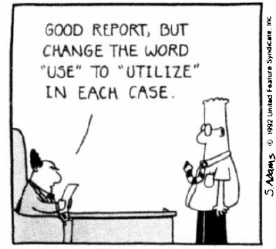

Slide 24
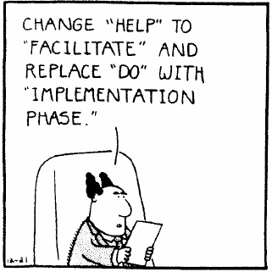

Slide 25
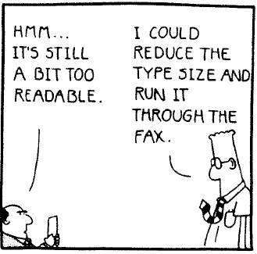

Slide 26
Vizualizace
Informační průmysl

Slide 27
Proč se zaměřit na správné zobrazovací metody?
Lepší porozumění datům
Dobré vizualizační techniky vám umožní lépe pochopit data, pomůže vám identifikovat klíčové poznatky a podělit se o ně s publikem
Dobré vizualizační techniky také pomůžou vašemu publiku rychle pochopit co údaje říkají
      15 sekundové pravidlo - mohou vaši posluchači rychle extrahovat význam z vaší prezentace?

Slide 28
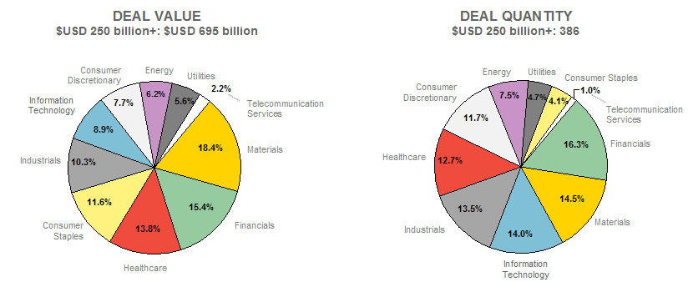
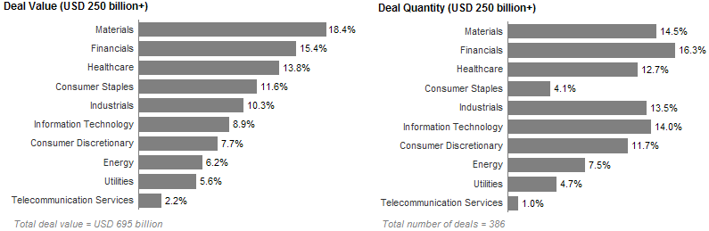

Slide 29
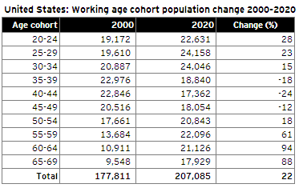
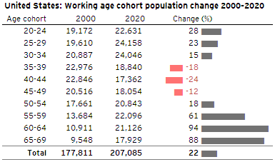
Proč se zaměřit na správné vizualizační techniky?
Efektivnější komunikace
  Dobré vizualizační techniky pomáhají důležitým datům vyniknout
  Efektivní prezentace dat přispívá k věrohodnosti dokumentů

Slide 30
Tři kroky ke správné vizualizaci
Efektivní zobrazení kvantitativních dat a informací sestává ze tří kroků:
Určit smysl /poselství
- Co chcete sdělit?
Vybrat vhodnou formu zobrazení
- Tabulka nebo diagram?
- Jaký typ grafu?
Navrhnout/naformátovat tabulku/graf
- Správně vizualizovat

Slide 31
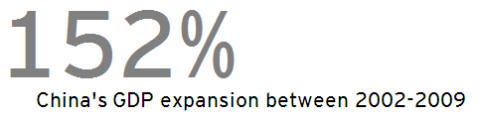
Příklad
Otázka: Určitě potřebujete tabulku nebo graf? nedá se to vyjádřit pouhým textem lépe?
“China’s GDP expanded152% between 2002 and 2009.”

Slide 32
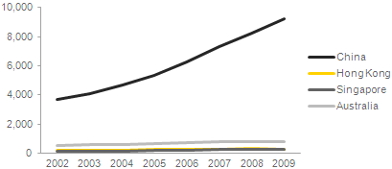
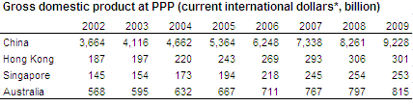
Tabulka vs Graf
Tabulka
Graf
Jednodušší vyhledávání nebo porovnávání jednotlivých hodnot
Když potřebujete znát přesné hodnoty
Informace zahrnují více než jednu mírovou jednotku
Data mají veliký rozsah hodnot
Smysl je ve tvaru hodnot – vzorce, trendy, odlišení od normy…
Chceme najít vztah mezi různými hodnotami

Slide 33
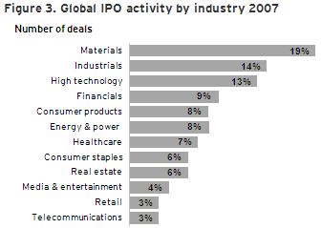
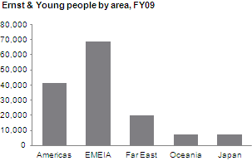
Správné zobrazení
Nominální porovnání
Ranking
Porovnání hodnot mezi sebou, nezáleží na pořadí
Metoda: Sloupcový graf (horizontální nebo vertikální)*
* Horizontální sloupce mají lépe čitelné popisky
Hodnoty jsou seřazeny , např. podle velikosti
Metoda: Sloupcový graf (horizontální nebo vertikální)

Slide 34
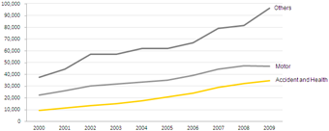
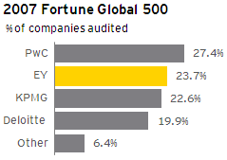
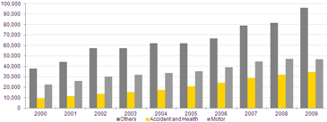
Správné zobrazení
Časové osy
Část k celku
Ukazují proměnné v závislosti na čase
Metoda: Spojnicový graf (k zvýraznění vzorce nebo změny) nebo sloupcový(k porovnání jednotlivých hodnot v čase)
Vztah hodnot k celku
Metoda: Sloupcový graf (horizontální nebo vertikální)
Často používán koláčový graf, což ale nebývá nejlepší řešení
Total =100%

Slide 35
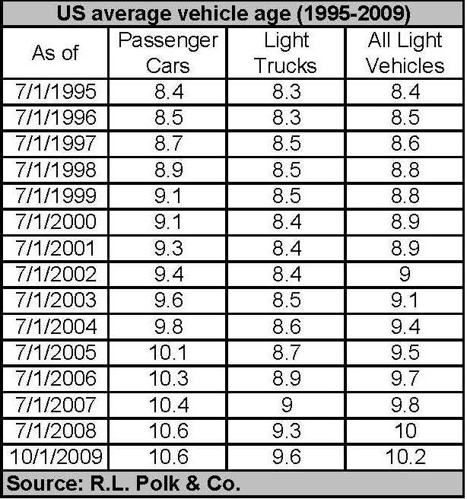
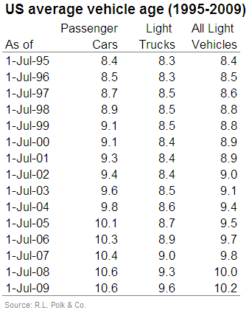
Příklady

Slide 36
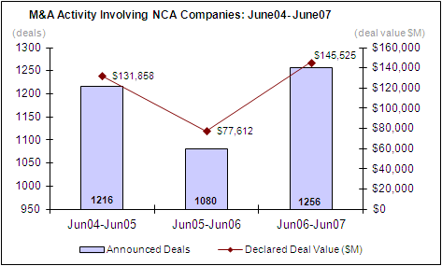
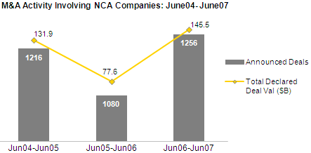
Příklady
Items removed:
Border around chart
Both Y axes (bars/lines are labeled)
Tick marks on X axis
Items muted:
X axis line
Item changed
Units of measure

Slide 37
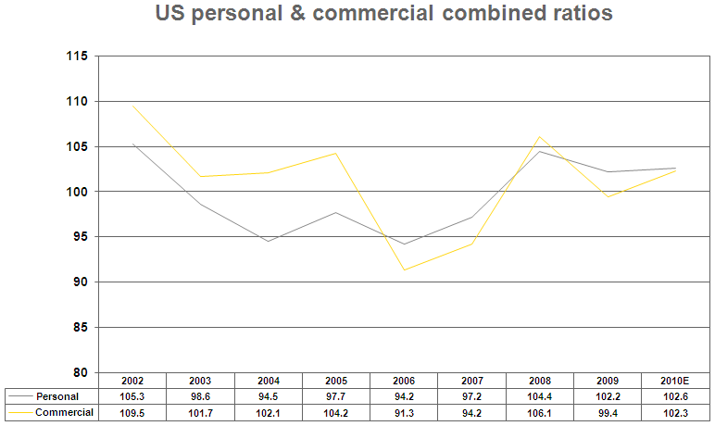
Příklady

Slide 38
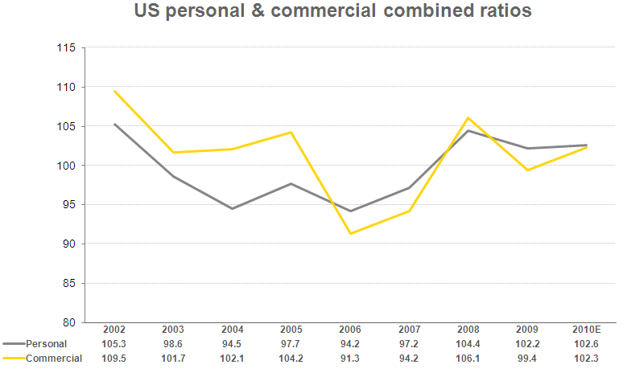
Příklady
Items removed:
Border around plot area
Grid around data table
Items muted/emphasized:
Gridlines muted
Weight of the lines has been increased

Slide 39
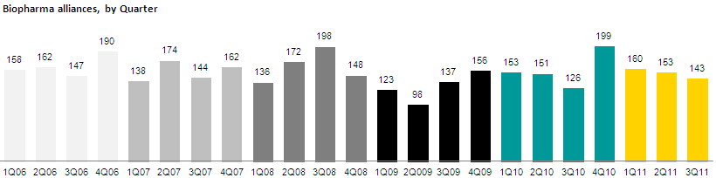
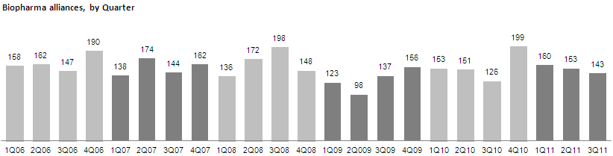
Příklady - barvy

Slide 40
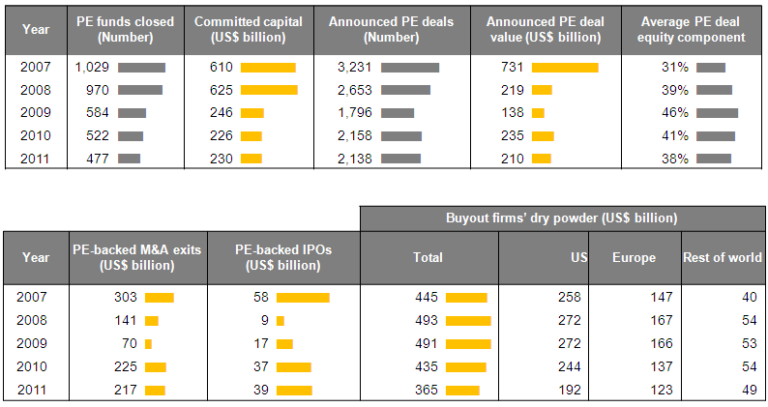
Díky barvě můžeme zvýraznit důležitou část dat
Proč jsou některé sloupce šedé a jiné žluté?

Slide 41
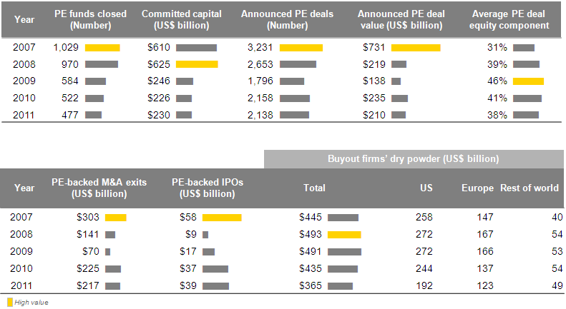
Díky barvě můžeme zvýraznit důležitou část dat
Použití barvy k zvýraznění hodnot

Slide 42
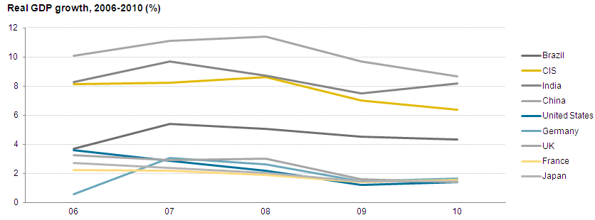
Pokročilejší vizualizace
Namísto…

Slide 43
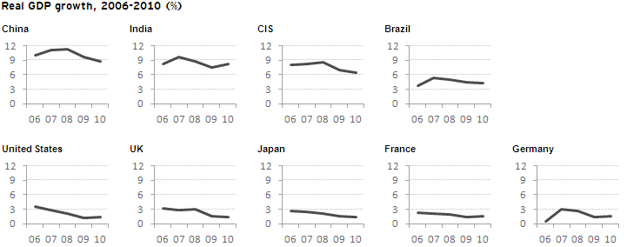
Pokročilejší vizualizace
Je lepší data rozdělit po jednotlivých zemích a prezentovat v sérii malých grafů

Slide 44
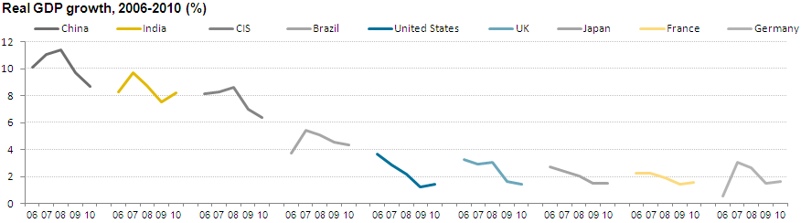
Pokročilejší vizualizace
A nebo takto…

Slide 45
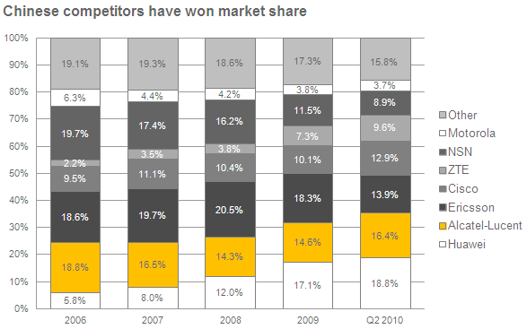
Další příklad pokročilejší vizualizace
Namísto tohoto

Slide 46
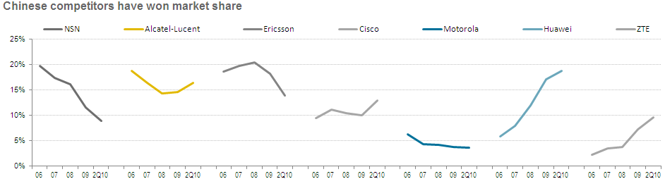
Další příklad pokročilejší vizualizace
Toto…
(line chart emphasizes the change over time for each company)

Slide 47
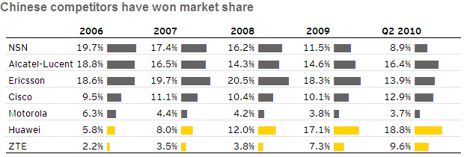
Další příklad pokročilejší vizualizace
Nebo toto…
(bar chart emphasizes comparisons of companies within any given time period)

Slide 48
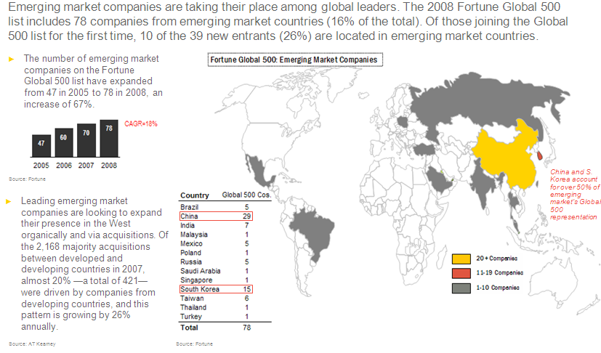
Advanced visualization techniques
Using simple maps to illustrate data
Example: Map used to illustrate simple data table
A template slide - “World Map (shapes).pptx” – is available in the CD 2.22 wiki

Slide 49
kontrola
Informační průmysl

Slide 50
Peer review
“Politeness is the poison of collaboration.”. Edwin Land.
Better decisions
KITs
Action
Better inputs
Collection
Intelligence Cycle
Better recommendations
Better insights
Intelligence
Analysis
Peer review is more than editing for style and grammar.

